Slide 1
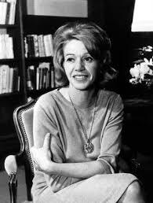
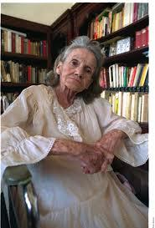
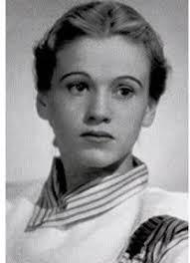
ELENA GARRO

Slide 2
ÍNDICE
Diapositiva 1.Nombre y aparición
Diapositiva 2.Fecha y lugar de nacimiento
Diapositiva 3.Obras notables
Diapositiva 4.Cónyuge de la escritora
Diapositiva 5.Hija de la escritora
Diapositiva 6.Fecha y lugar de fallecimiento
Diapositiva 7.Webgrafía
Diapositiva 8.Contraportada

Slide 3
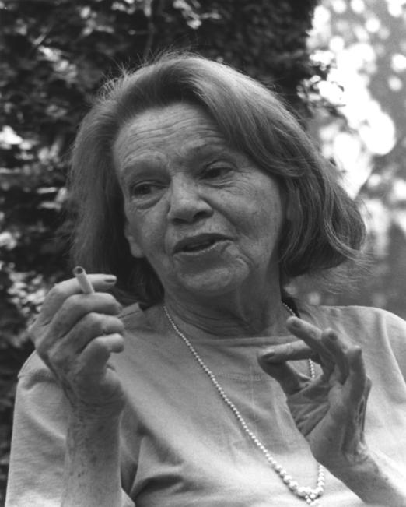
Nombre y aparición
Esta es Elena Delfina Garro Navarro,la escritora de las
que cuentan como más influyentes que he elegido.

Slide 4
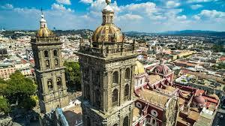
Fecha y lugar de nacimiento
Elena nació el 11 de Diciembre de 1916,en la Puebla de los Ángeles.

Slide 5
Obras notables
``Los recuerdos del porvenir´´,fue su primera obra
publicada y obtuvo el premio Xavier Villaurrutia en 1963.
``La culpa es del tlaxcaltecas´´,es un cuento corto en el
que se utiliza el realismo mágico.

Slide 6
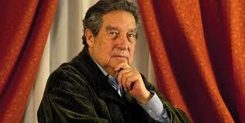
Cónyuge de la escritora
El cónyuge de la escritora se llamaba Octavio Paz,
que era un poeta,ensayista y diplomático mexicano.

Slide 7
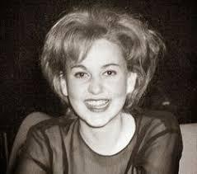
Hija de la escritora
La hija de la escritora llamada Laura Helena Paz Garro.

Slide 8
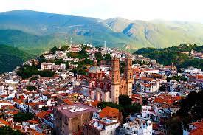
Fecha y lugar de fallecimiento
Murió el 23 de Agosto de 1998,en Cuernavaca

Slide 9
Webgrafía
https://es.wikipedia.org/wiki/Elena_Garro
https://www.buscabiografias.com/biografia/verDetalle/4385/Elena%20Garro

Slide 10
Contraportada
Aquí termina el trabajo y voy a dejar algún libro más de la escritora
aanmoreno@classroom.iesramonycajaltocina.es

